Slide 1




Doctorado en Ingeniería y Ciencias Ambientales - DICA
Curso:
Diseño y Análisis de Experimentos en Ingeniería y Ciencias Ambientales
Tema:
Práctica 11: Método de superficie de respuesta
Docente:
-PhD. Christian René Encina Zelada
Estudiantes:
-Agatha Prado Gárate
-Gustavo De la Cruz Montalvo
-Jhonsy O. Silva López
-José Zevallos Ruiz
03 de diciembre 2024, LIMA – PERÚ

Slide 2





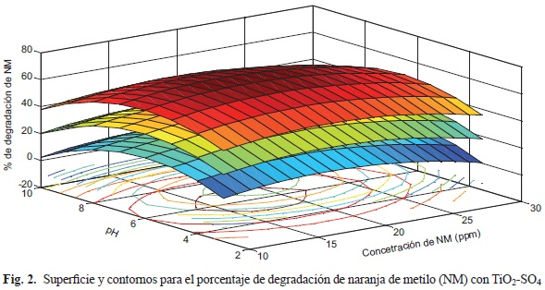
Contenido
1. Artículo
2. Objetivos
3. Marco teórico
4. Metodología
5. Resultados
6. Conclusiones y recomendaciones
Curso Diseño y Análisis de Experimentos en Ingeniería y Ciencias Ambientales

Slide 3
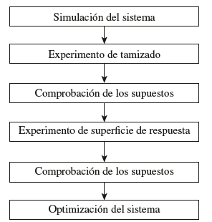
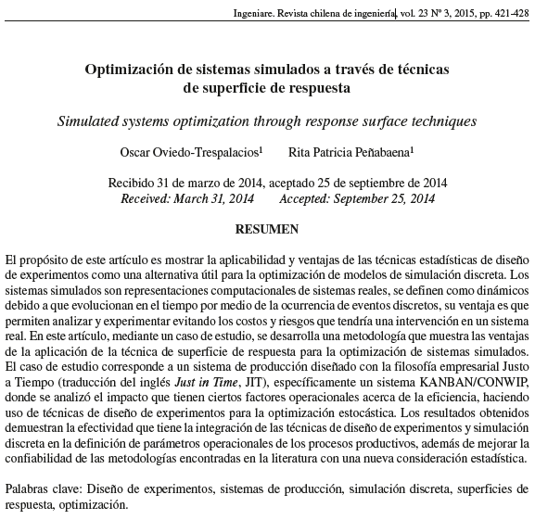
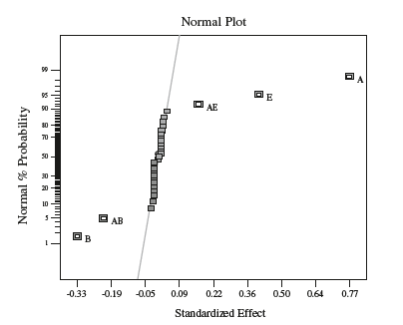
1. Artículo
Metodología propuesta
Gráfico de probabilidad normal de los efectos
Oviedo et al. (2005)
http://dx.doi.org/10.4067/S0718-33052015000300011
Curso Diseño y Análisis de Experimentos en Ingeniería y Ciencias Ambientales

Slide 4
2. Objetivos
Objetivo general
Reproducir y validar los resultados del artículo original sobre la optimización de un sistema Kanban/CONWIP mediante el análisis de superficies de respuesta, evaluando la precisión del modelo y su aplicabilidad para predecir y optimizar el tiempo de flujo en un entorno experimental.
Objetivos específicos
Ajustar modelos estadísticos de primer orden (FO) y segundo orden (SO) a los datos simulados para identificar factores significativos, explorar relaciones no lineales e interacciones dentro del sistema, y validar la dirección del ascenso más empinado como guía para las etapas iniciales del proceso de optimización.
Determinar el punto estacionario del modelo SO mediante un análisis canónico, evaluando su correspondencia con los resultados reportados en el artículo original, y visualizar gráficamente la superficie de respuesta y el punto estacionario para facilitar la interpretación de las interacciones entre los factores y su impacto en la variable de respuesta.
Comparar los resultados obtenidos con los del artículo original, destacando coincidencias, discrepancias y sus posibles explicaciones
Curso Diseño y Análisis de Experimentos en Ingeniería y Ciencias Ambientales

Slide 5

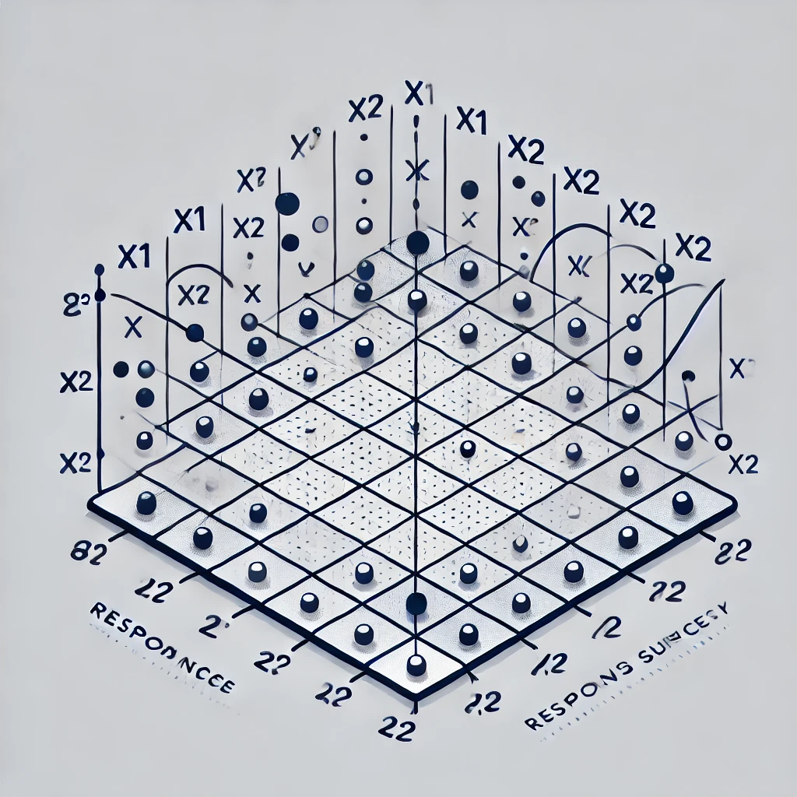


3. Marco teórico
Método de superficie de respuesta: Fundamentos y aplicaciones
Diseños factoriales en el contexto MSR
Análisis Canónico y Visualización de la Superficie de Respuesta
Aplicaciones del MSR en la Optimización de Procesos
Importancia de la Reproducibilidad y Ciencia Abierta en el MSR
Curso Diseño y Análisis de Experimentos en Ingeniería y Ciencias Ambientales

Slide 6
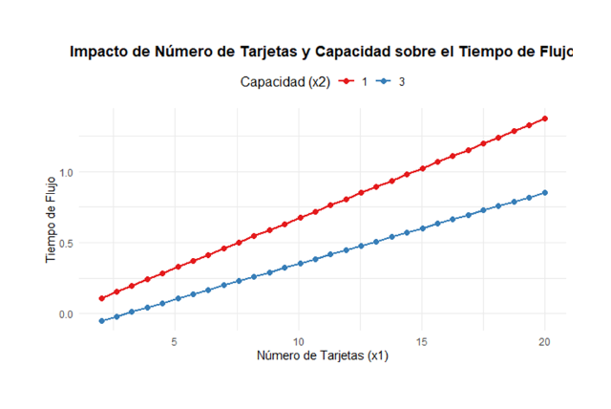

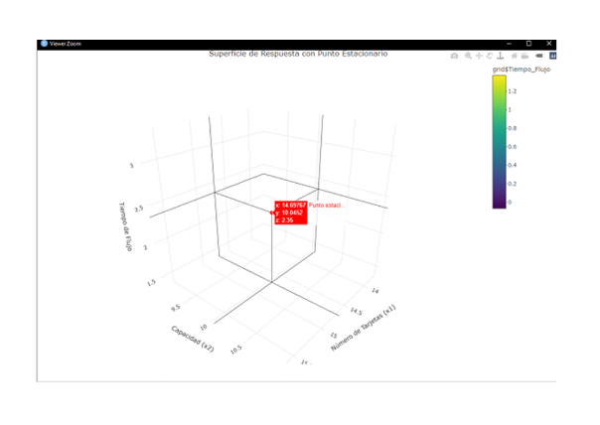
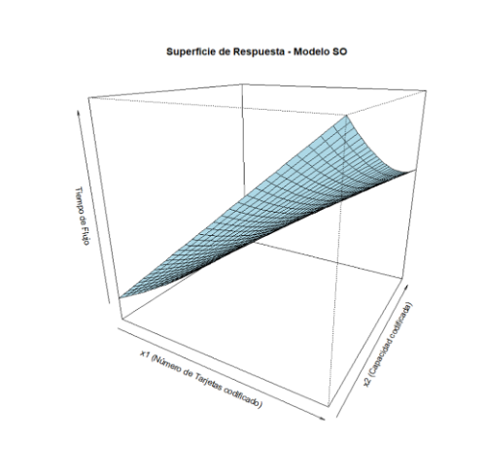
4. Metodología
Inicio
Datos
Seleccionar y codificar variables
Ajustar modelos FO
Calcular ascenso más empinado
Crear gráficos
Ajustar modelo SO
Calcular punto estacionario
Graficar superficie
Fin
Flujograma metodológico empleado
Curso Diseño y Análisis de Experimentos en Ingeniería y Ciencias Ambientales

Slide 7
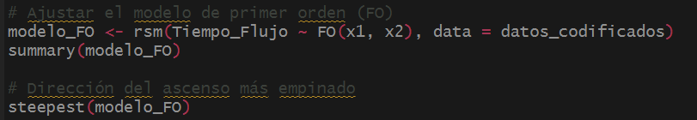
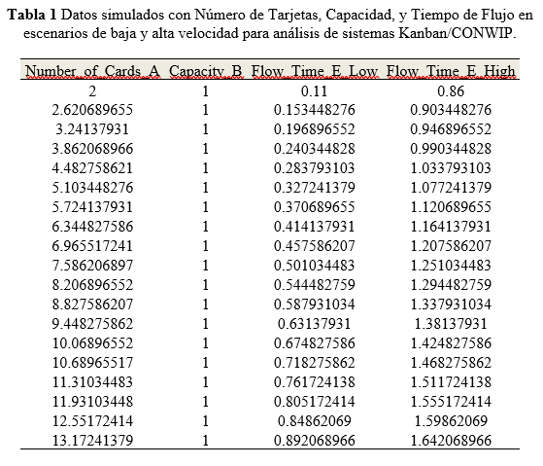
5. Resultados
Resultados del Modelo FO:
Factores significativos: x1 (Número de Tarjetas) y x2 (Capacidad), con p-value < 0.001.
R² ajustado: 0.9855, indicando un ajuste sólido del modelo a los datos.
Dirección de Ascenso Más Empinado:
Mejora inicial: Incrementar Número de Tarjetas y ajustar ligeramente la Capacidad.
Limitación: Modelo FO no captura la no linealidad de la superficie (Tiempo_Flujo).
Conclusión:
Necesidad de avanzar hacia un modelo de segundo orden (SO) para identificar la región óptima.
La dirección identificada es clave para las primeras iteraciones del sistema Kanban/CONWIP.
Curso Diseño y Análisis de Experimentos en Ingeniería y Ciencias Ambientales

Slide 8
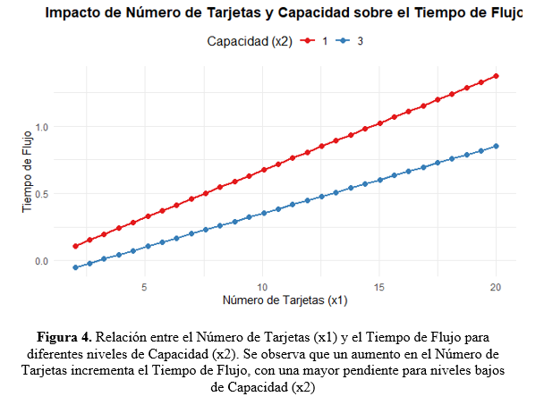
5. Resultados
Resultados del Modelo FO:
Factores significativos: x1 (Número de Tarjetas) y x2 (Capacidad), con p-value < 0.001.
R² ajustado: 0.9855, indicando un ajuste sólido del modelo a los datos.
Dirección de Ascenso Más Empinado:
Mejora inicial: Incrementar Número de Tarjetas y ajustar ligeramente la Capacidad.
Limitación: Modelo FO no captura la no linealidad de la superficie (Tiempo_Flujo).
Conclusión:
Necesidad de avanzar hacia un modelo de segundo orden (SO) para identificar la región óptima.
La dirección identificada es clave para las primeras iteraciones del sistema Kanban/CONWIP.
Curso Diseño y Análisis de Experimentos en Ingeniería y Ciencias Ambientales

Slide 9
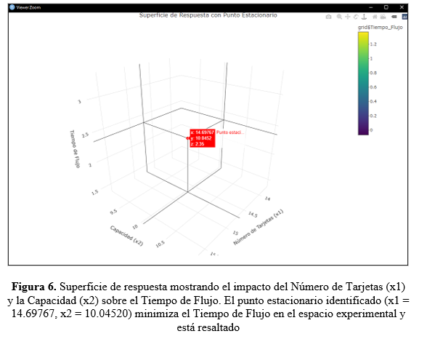
5. Resultados
Resultados del Modelo SO:
Relación bien definida entre x1 (Número de Tarjetas), x2 (Capacidad) y el Tiempo de Flujo.
Coeficientes significativos:
x1: Impacto positivo (0.3225, p < 2e-16).
x2: Impacto negativo (-0.1015, p < 2e-16).
Interacción significativa entre x1 y x2 (-0.0321).
Efecto cuadrático significativo en x2² (0.0285).
Ajuste del Modelo:
R² = 1.00 (ajuste perfecto).
Advertencia de ANOVA: Los F-tests podrían no ser confiables debido al ajuste exacto.
Análisis Canónico:
Punto estacionario: 90 tarjetas (x1 = 14.69767) y Capacidad de 8 (x2 = 10.04520).
Direcciones principales: x1 y x2 contribuyen combinadamente al comportamiento del sistema.
Conclusión:
Identificación de regiones óptimas para minimizar el Tiempo de Flujo.
Precaución al extrapolar los resultados fuera del rango experimental.
Curso Diseño y Análisis de Experimentos en Ingeniería y Ciencias Ambientales

Slide 10
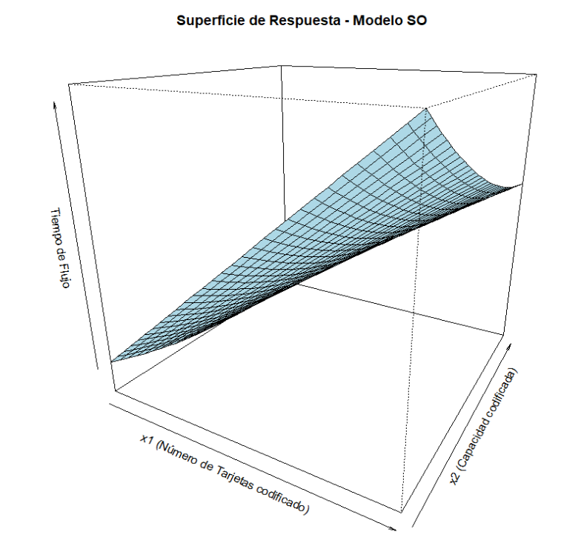
5. Resultados
Resultados y Comparación del Modelo SO
Factores Significativos:
x1 (Número de Tarjetas): Impacto positivo en el Tiempo de Flujo (p < 2e-16).
x2 (Capacidad): Impacto negativo (p < 2e-16).
Interacción x1-x2 y efecto cuadrático de x2² confirmados.
Punto Estacionario:
Encontrado en 90 tarjetas y Capacidad de 8.
Clasificación: Silla de montar (dirección dependiente).
Validación con el Artículo:
Consistencia en factores significativos y patrones generales.
Diferencias menores atribuibles a datos simulados.
Visualización de Superficie:
Figura: Relación entre x1, x2 y el Tiempo de Flujo.
Observación: Mayor Tiempo de Flujo con más tarjetas y menor capacidad.
Herramienta para identificar configuraciones óptimas.
Curso Diseño y Análisis de Experimentos en Ingeniería y Ciencias Ambientales

Slide 11
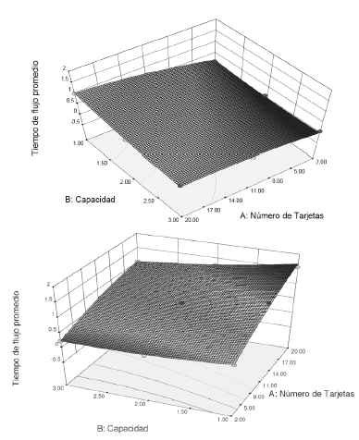
6. Conclusiones y recomendaciones
Los modelos FO y SO reprodujeron con precisión los resultados originales, con R² ≈ 1.00, validando su capacidad para modelar sistemas Kanban/CONWIP.
El análisis del ascenso más empinado con el modelo FO mostró limitaciones al no capturar relaciones no lineales, reforzando la utilidad del modelo SO.
El punto estacionario identificado (x1 = 14.70, x2 = 10.05) fue clasificado como "silla de montar," destacando la necesidad de análisis adicionales para confirmar su viabilidad práctica.
Visualizaciones como la superficie 3D y el mapa de contornos facilitaron la identificación de configuraciones que minimizan el tiempo de flujo y explican las interacciones entre factores.
Se recomienda realizar experimentos adicionales cerca del punto estacionario e incorporar nuevas variables y métodos de optimización para mejorar la robustez y aplicabilidad del modelo en sistemas reales.
Curso Diseño y Análisis de Experimentos en Ingeniería y Ciencias Ambientales

Slide 12
Doctorado en Ingeniería y Ciencias Ambientales - DICA
Curso:
Diseño y Análisis de Experimentos en Ingeniería y Ciencias Ambientales
Tema:
Práctica 11: Método de superficie de respuesta
Docente:
-PhD. Christian René Encina Zelada
Estudiantes:
-Agatha Prado Gárate
-Gustavo De la Cruz Montalvo
-Jhonsy O. Silva López
-José Zevallos Ruiz
03 de diciembre 2024, LIMA – PERÚ

